Slide 1
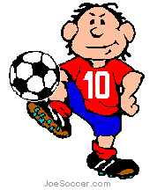
История мяча
Составила: Левшина Алла Геннадьевна

Slide 2
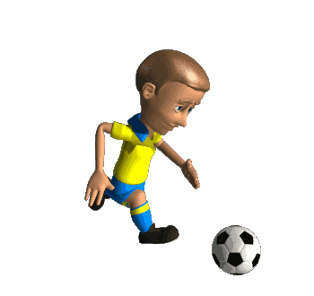
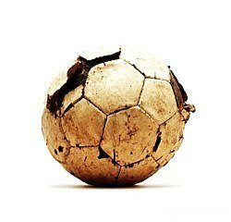
Мяч — одна из самых древних и любимых игрушек всех стран и народов. В Древней Греции, Риме и Египте мяч не только любили, но и... уважали. Например, в Древней Греции он считался самым совершенным предметом, так как был похож на солнце, а значит (по мнению греков) обладал его волшебной силой.

Slide 3
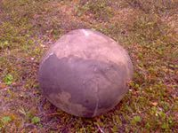
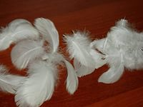
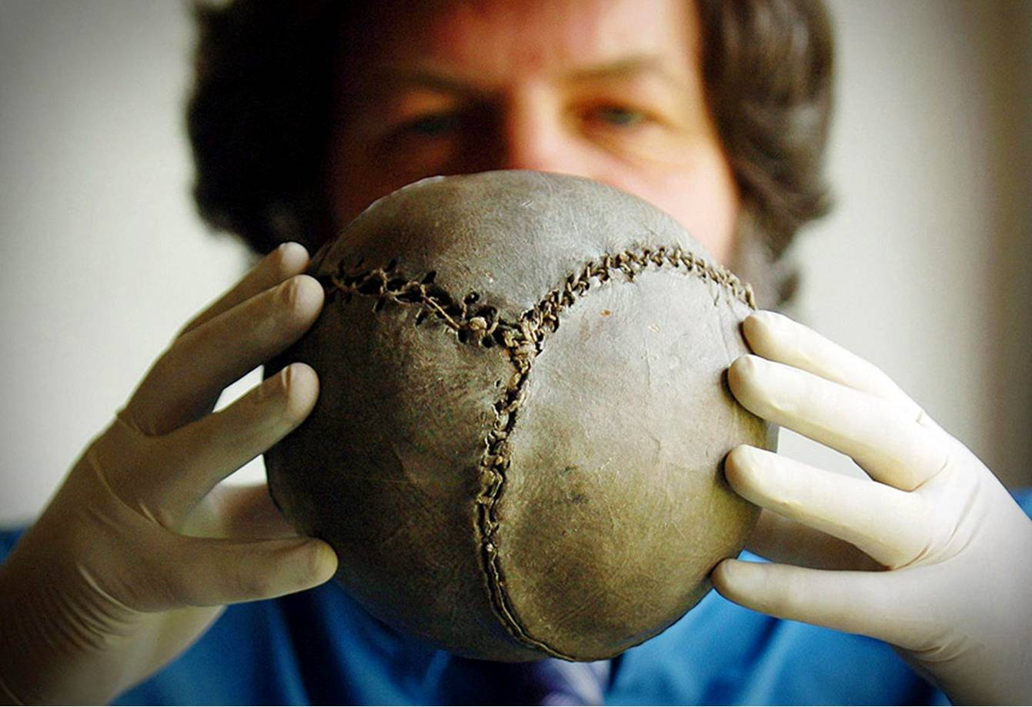
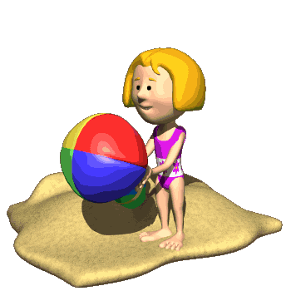
Греки шили мячи из кожи и набивали каким-нибудь упругим материалом, например, мхом или перьями птиц. А позже догадались надувать кожаный мяч воздухом. Такой мяч назывался «фоллис». Небольшие фоллисы использовали для ручных игр, а мячами больших размеров играли в игры типа футбола.

Slide 4
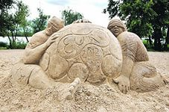
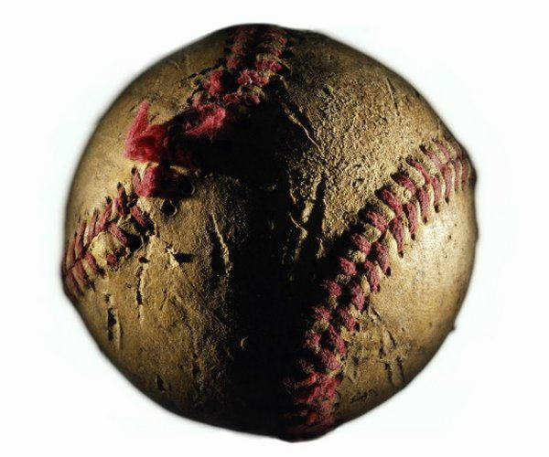
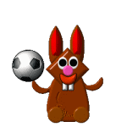
Были также мячи из кожи и коры деревьев.
А мяч из хрупкого песка можно было только осторожно перебрасывать друг другу — от удара о землю он мог разбиться.

Slide 5
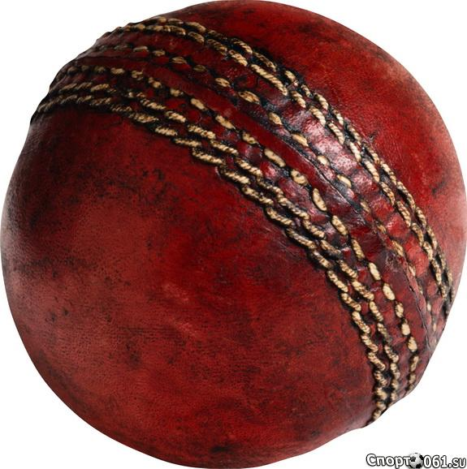
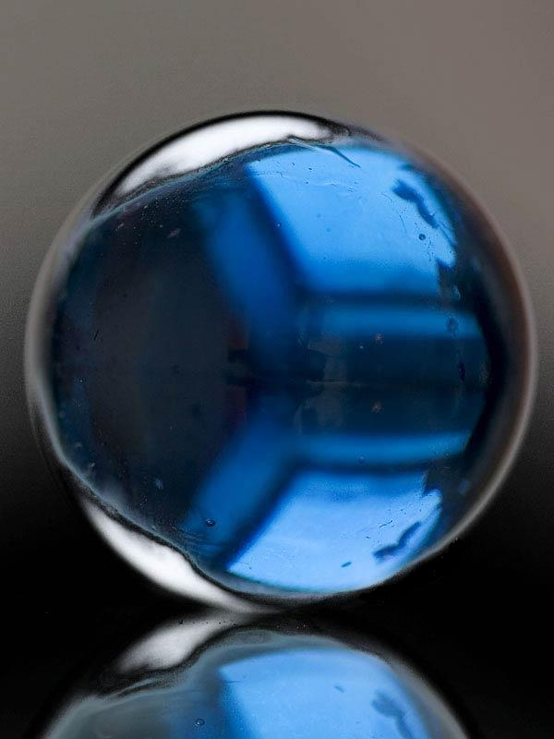
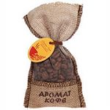
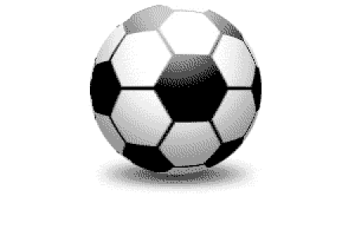
Римляне наполняли кожаные мячи зернами плодов инжира. Были у них и стеклянные мячи для одиночных игр.
У индейцев мяч был не игрушкой, а священным предметом, олицетворяющим Солнце, Луну и Землю.

Slide 6
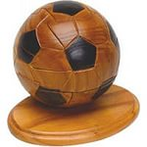
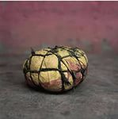
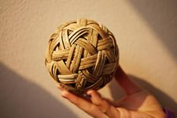
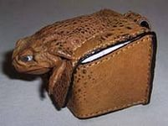
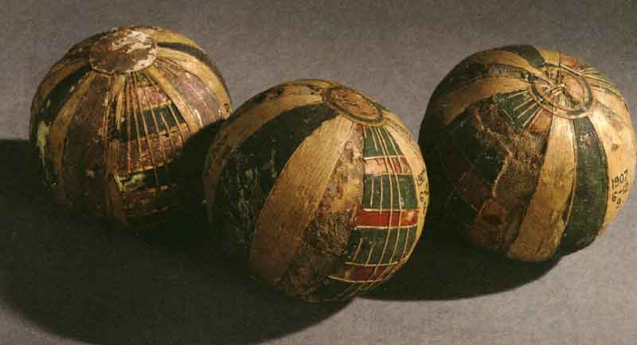
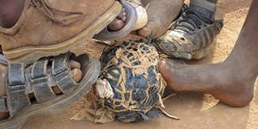
В разных странах для изготовления мячей использовали различные материалы: мячи шили из шкур животных, плели из тростника, скручивали из тряпок, вырезали из дерева.

Slide 7
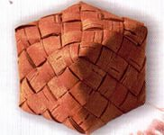
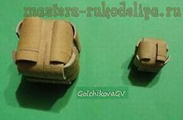
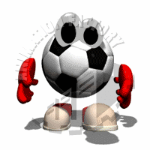
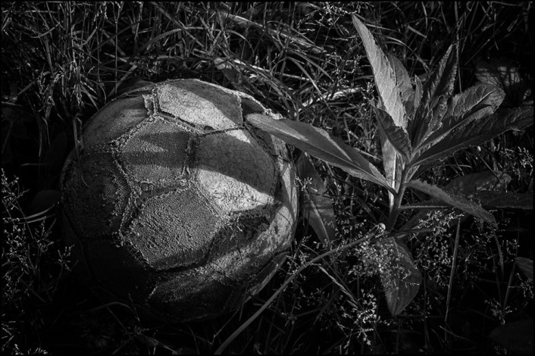
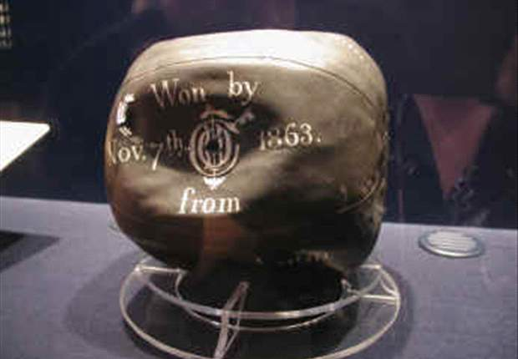
В России мячи были разные. В раскопках под Новгородом нашли мячи разных размеров, сшитые из кожи. Крестьянские дети прошлого века играли легкими мячиками из бересты.

Slide 8
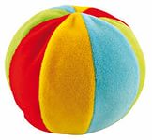
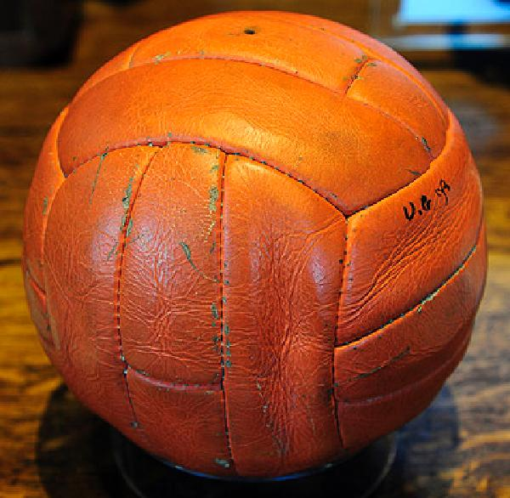
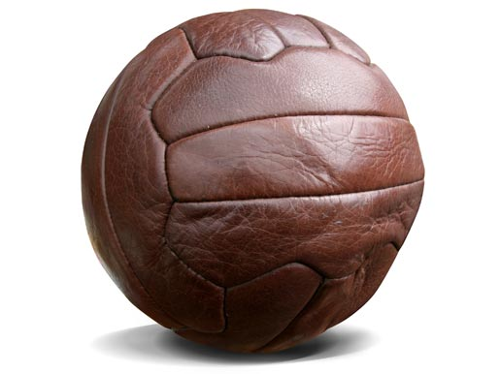
Ещё шили мячики из мягких подушечек, а внутрь вкладывали камушки, завернутые в бересту — получался одновременно мячик и погремушка. Кстати, происхождение слова «мяч» связано со словами «мягкий, мякоть, мякиш». То есть мяч — это мягкий шар.

Slide 9
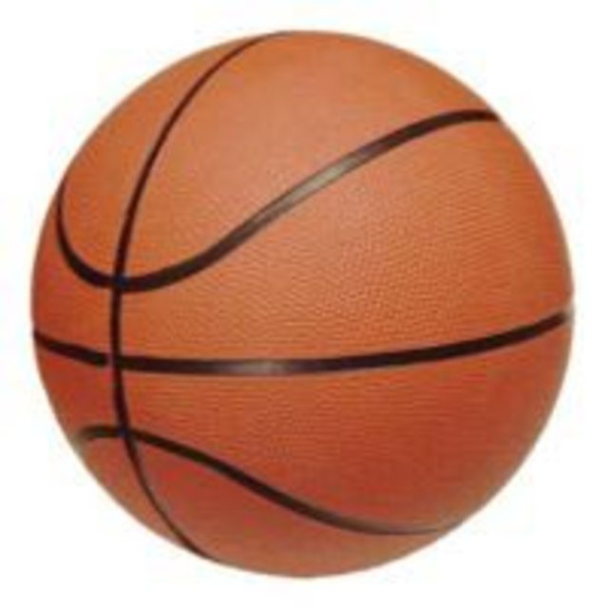
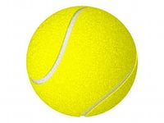
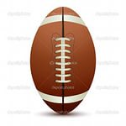
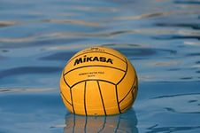
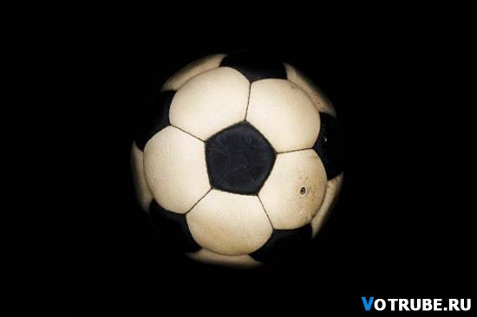
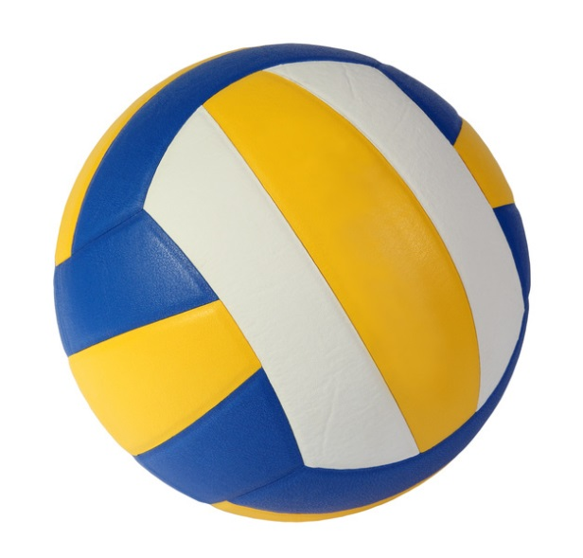
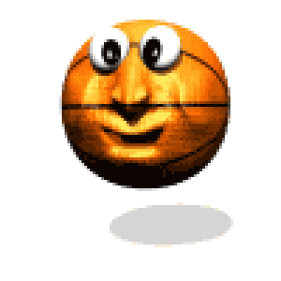
Современные мячи различаются по размерам и назначению. Разные мячи применяются для игры в волейбол, баскетбол, футбол, теннис, водное поло, регби и другие игры. У каждой из них — своя история.

Slide 10
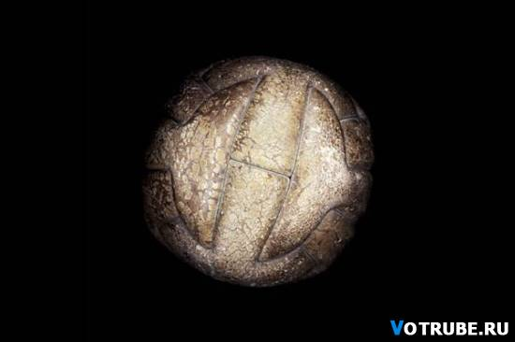
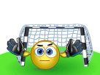
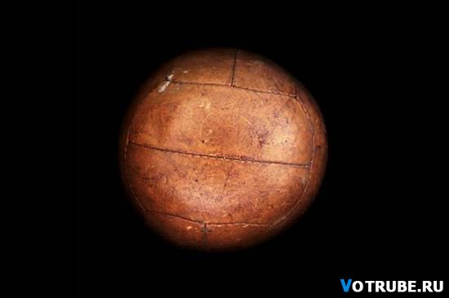

Slide 11
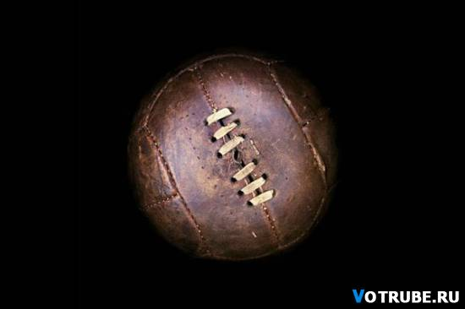
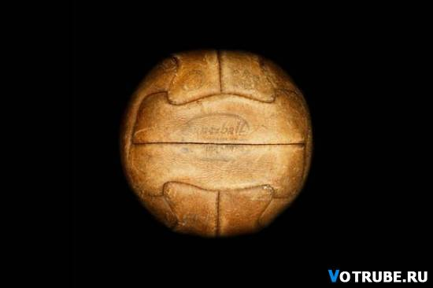

Slide 12
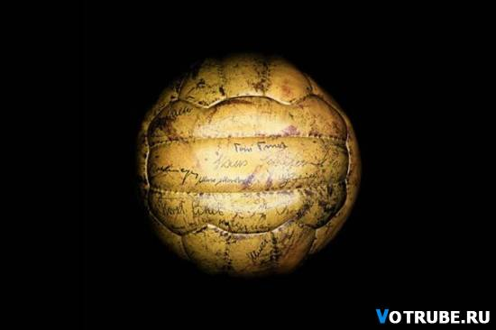
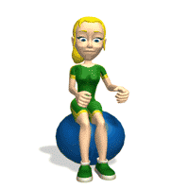
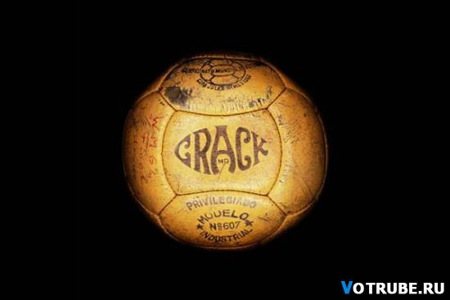

Slide 14
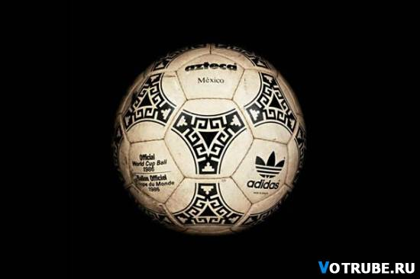
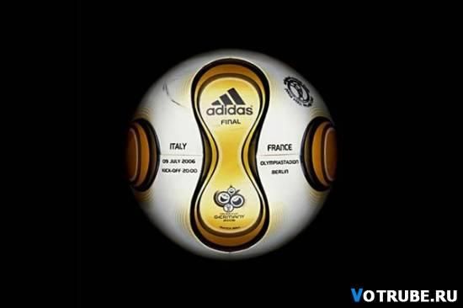

Slide 15
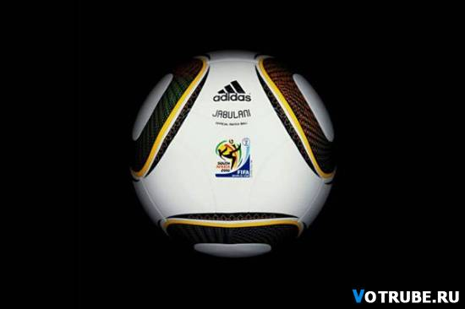
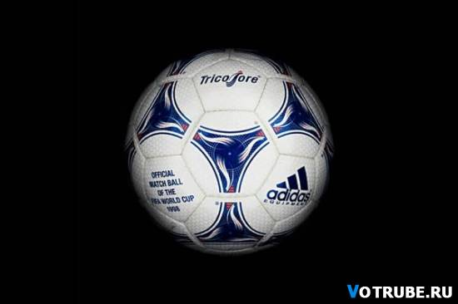
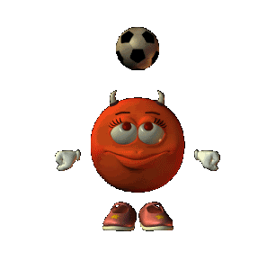

Slide 16
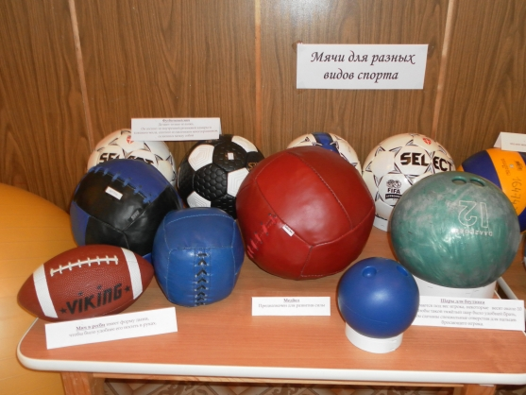

Slide 17
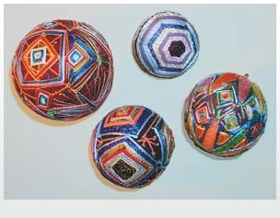

Slide 18
Спасибо

